Slide 1
데이터분석 직무역량교육
(ADsP 자격증 취득반)
Class 2
나정수
2025.07

Slide 2
2과목 데이터분석 기획

Slide 3
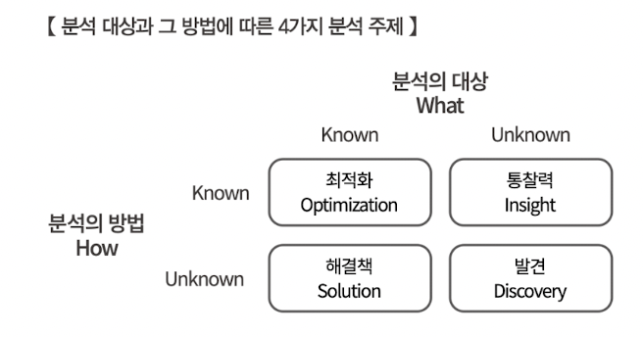
2. 데이터분석 기획 – 데이터 분석 기획의 이해
분석 대상과 그 방법에 따른 4가지 분석 주제
최적화(Optimization)
해결책(Solution)
발견(Discovery)
통찰(Insight)
기업의 합리적 의사결정 방해요소
고정관념
편향된 생각
프레이밍 효과 : 동일한 사건이나 상황을 두고도 개인의 판단이나 선택이 달라질 수 있는 현상
목표 시점별 분석 기획
과제 중심적인 접근 방식 : 단기, 문제 해결 목표
장기적인 마스터플랜 방식 : 장기, 지속적인 분석, 정확도, 문제 정의 목표

Slide 4
2. 데이터분석 기획 – 데이터 분석 기획의 이해
문제 1. 분석의 대상과 분석 방법에 따라 크게 4가지 유형으로 나눌 수 있다.
4가지 유형 중 분석 대상은 명확한 반면, 분석 방법이 명확하지 않은 것으로 가장 적절한 것은?
최적화(Optimization)
해결책(Solution)
통찰력(Insight)
발견(Discovery)
문제 2. “장기적인 마스터플랜 방식”에 비하여 “과제중심적인 접근 방식”의 특징으로 적절하지 않은 것은?
Quick & Win
Speed & Test
Problem Solving
Accuracy & Deploy

Slide 5
2. 데이터분석 기획 – 데이터 분석 기획의 이해
분석 방법론이 적용되는 업무 특성에 따른 모델
폭포수 모델 : 단계적 진행 (문제가 발생할 경우 이전 단계로 돌아갈 수 있다.)
프로토타입 모델 : 사용자 중심 (일부 개발 → 요구분석 → 개선, 점진적 진행)
나선형 모델 : 반복, 점증적 진행
계층적 모델 : 단계(Phase) - 테스크(Task) - 스텝(Step) :: 일반적인 빅데이터 분석 방법론
단계 : 프로세스 그룹, 단계별 산출물 생성
테스크 : 단계를 구성하는 단위 활동, 품질 검토 항목
스텝 : 입·출력 자료, 처리 및 도구
방법론 구성요소
상세한 절차
방법
도구와 기법
템플릿과 산출물

Slide 6
2. 데이터분석 기획 – 데이터 분석 기획의 이해
문제 3. 다음 중 순차적으로 진행되면서 이전 단계가 완료되어야 다음 단계로 진행할 수 있는 모델은?
프로토타입 모델
애자일 모델
나선형 모델
폭포수 모델
문제 4. 다음 중 빅데이터 분석 방법론에 대한 설명으로 올바른 것은 무엇인가?
단계, 스텝, 테스크 순으로 구성된다.
각 단계별로 베이스라인을 관리한다.
스텝은 단계의 구성단위이다.
테스크는 입력과 출력으로 구성된다.

Slide 7
2. 데이터분석 기획 – 데이터 분석 기획의 이해
KDD 분석 방법론
Knowledge Discovery in Database
데이터셋 선택 → 데이터 전처리 → 데이터 변환 → 텍스트 마이닝 → 해석, 평가
CRISP-DM 분석 방법론
Cross Industry Standard Process for Data Mining
업무 이해 → 데이터 이해 → 데이터 준비 → 모델링 → 평가 → 전개
빅데이터 분석 방법론 :: 교재 참고 (p.80)
분석 기획
- 비즈니스 이해 및 범위 설정 - 프로젝트 정의 및 계획 수립 – 프로젝트 위험 계획 수립
데이터 준비
- 필요 데이터 정의 - 데이터 스토어 설계 - 데이터 수집 및 적합성 검정
데이터 분석
- 분석용 데이터 준비 - 텍스트 분석 - 탐색적 분석 - 모델링 - 모델 평가 및 검증 - 모델 적용 및 운영방안 수립
시스템 구현
- 설계 및 구현 - 시스템 테스트 및 운영
평가 및 전개
- 모델 발전계획 수립 - 프로젝트 평가 및 보고

Slide 8
2. 데이터분석 기획 – 데이터 분석 기획의 이해
문제 5. 다음 중 CRISP-DM에서 노이즈와 결측치를 식별하고 제거한 뒤 데이터셋을 선택하는
업무를 수행하는 단계는 무엇인가?
업무 이해
데이터 이해
데이터 준비
모델링
문제 6. 다음 중 KDD 분석 방법론에서 이상값 처리를 수행해야 하는 단계로 올바른 것은 무엇인가?
데이터셋 선택
데이터 전처리
데이터 변환
데이터 마이닝

Slide 9
2. 데이터분석 기획 – 데이터 분석 기획의 이해
문제 7. 빅데이터 분석기획 단계에서의 3가지 과정 순서가 바르게 연결된 것은 무엇인가?
데이터 분석 위험 식별 → 비즈니스 이해 및 범위 설정 → 프로젝트 수행 계획 수립
데이터 분석 위험 식별 → 프로젝트 수행 계획 수립 → 비즈니스 이해 및 범위 설정
비즈니스 이해 및 범위 설정 → 프로젝트 수행 계획 수립 → 데이터 분석 위험 식별
비즈니스 이해 및 범위 설정 → 데이터 분석 위험 식별 → 프로젝트 수행 계획 수립
문제 8. 다음 중 빅데이터 분석 방법론의 데이터 분석 단계에서 수행하는 주요 테스크가 아닌 것은?
텍스트 분석
모델링
모델 평가 및 검증
모델 발전 계획 수립

Slide 10
2. 데이터분석 기획 – 데이터 분석 기획의 이해
분석 과제 탐색 방법
하향식 접근법 : 일반적 방식, 폭포수 모델, 분석 대상을 알 때
상향식 접근법 : 빠른 해결책 제시, 분석 대상을 모를 때
분석 과제 발굴 개념도
하향식 접근법 (분석 대상을 알 때)
문제 탐색 단계
- 비즈니스 모델 탐색 기법, 분석기회 발굴 및 범위 확장, 외부 참조 모델 기반 문제 탐색, 분석 유스케이스
문제 정의 단계
- 식별된 비즈니스 문제를 데이터 문제로 변환하여 과제 정의 (비즈니스 → 데이터)
해결 방안 탐색 단계
- 과제 정의 후 어떻게 해결할 것인지 그 방안을 탐색
타당성 검토 단계
- 경제적 타당성, 기술적 타당성 검토
상향식 접근법 (분석 대상을 모를 때)
지도·비지도학습
프로토타입

Slide 11
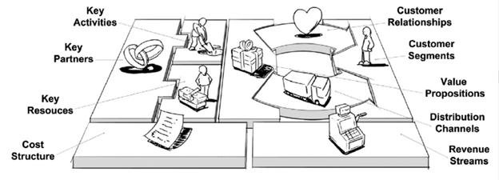
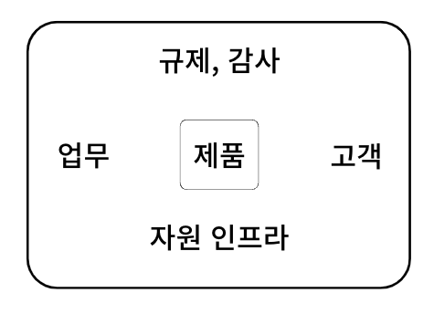
2. 데이터분석 기획 – 데이터 분석 기획의 이해
분석 과제 탐색 방법 : 하향식 접근법 – 문제 탐색 단계
비즈니스 모델 탐색 기법
비즈니스 모델 캔버스의 9가지 블록을 5가지로 단순화 한 탐색 기법
핵심 활동, 핵심 파트너, 핵심 자원, 비용, 고객 관계, 고객, 채널, 수익, 가치 제안 등 비즈니스 모델 기반
단순화하여 업무-제품-고객 단위의 문제 발굴,
규제&감사-자원 인프라 두 가지 기회를 추가로 도출

Slide 12
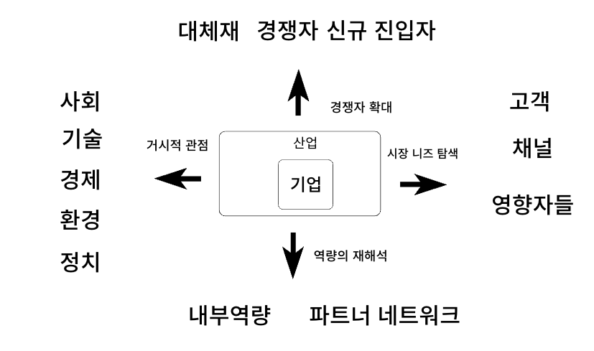
2. 데이터분석 기획 – 데이터 분석 기획의 이해
분석 과제 탐색 방법 : 하향식 접근법 – 문제 탐색 단계
분석기회 발굴 및 범위 확장
거시적 관점
문제 혹은 변화가 기업에 주는 영향 탐색
경쟁자 확대 관점
기업에 위협이 될 상황 탐색
시장 니즈 탐색
시장의 니즈 탐색 관점에서 문제 탐색
역량의 재해석
역량의 재해석 관점에서 다시 기업
내부를 둘러보기

Slide 13
2. 데이터분석 기획 – 데이터 분석 기획의 이해
분석 과제 탐색 방법 : 상향식 접근법 – 지도 / 비지도 학습, 프로토타입
지도 학습
정답을 알려주고 데이터 활용 분석모델 학습 (머신 러닝, 인공신경망)
비지도 학습
정답을 알려주지 않고 학습 (군집분석, 기술통계, 장바구니 분석)
프로토 타입
사용자중심. 시행착오를 통해 문제 해결. 분석을 통한 개선
디자인 씽킹
IDEO사의 디자인 씽킹 : 문제 발견-솔루션 반복, 더블 다이아몬드 형태, 수렴과 발산
스탠퍼드대학 d.school의 디자인 씽킹 : 인간 중심 사고, 공감-문제정의-아이디어도출-프로토타입-테스트-평가

Slide 14
2. 데이터분석 기획 – 데이터 분석 기획의 이해
문제 9. 다음 중 상향식 접근법에 대한 설명으로 잘못된 것은 무엇인가?
다양한 데이터 조합에서 인사이트를 찾아내는 방법이다.
사전에 정의된 문제를 해결하기 위한 접근 방법이다
디자인 씽킹 접근법은 상향식의 발산 단계와 하향식의 수렴 단계를 반복적으로 수행하여 효율적인 의사결정을 수행하는 것을 의미한다.
Bottom-up 방식으로 일반적으로 비지도학습을 활용하여 접근한다.
문제 10. 다음 중 하향식 접근법에 대한 설명으로 잘못된 것은 무엇인가?
문제 탐색, 문제 정의, 해결 방안 탐색, 타당성 검토 순으로 수행된다.
기존의 유스케이스를 최대한 활용하여 과거의 실패를 되풀이하지 않도록 한다.
거시적 관점으로는 대체재, 경쟁자, 신규 진입자 등의 관점에서 문제를 탐색할 수 있다.
해결 방안 탐색에서는 기존 시스템 활용 가능 여부와 기업의 역량 여부에 따라 4가지의 해결책을 제시할 수 있다.

Slide 15
2. 데이터분석 기획 – 데이터 분석 기획의 이해
문제 11. 다음 중 분석 과제 발굴에 대한 설명이 잘못된 것은 무엇인가?
모든 분석 과제는 이해관계자들이 이해할 수 있도록 프로젝트의 수행 목적에 알맞은 과제 정의서 형태로 도출된다.
대규모 데이터가 빠르게 생성되고 변화하는 현대사회에는 문제 정의가 어렵기 때문에 다양한 데이터의 조합 속에서 인사이트를 찾아내는 것을 상향식 접근법이라 한다.
문제가 주어졌을 때 각 과정을 체계적으로 해결하는 방법을 하향식 접근법이라 한다.
IDEO사의 디자인 씽킹 프로세스는 비즈니스와 기술, 그리고 인간 중심 사고가 만나 혁신적 해결책을 도출하는 방법을 의미한다.
문제 12. 다음 중 프로토타이핑 기법의 내용으로 적절한 것은?
신속하게 해결책 모형 제시, 상향식 접근 방법에 활용한다.
빠른 결과보다 모델의 정확성에 중점을 둔 기법이다.
워터폴 방식처럼 전체적인 플랜을 짜고 문서를 통해 개발한다.
대표적인 하향식 접근방법 기법이다.

Slide 16


2. 데이터분석 기획 – 데이터 분석 기획의 이해
정확도 & 정밀도
정확도(모델 활용성) 정밀도(안정성)
CMMI (Capability Maturity Model Integration) : 능력 성숙도 통합 모델
1단계 : 개인 역량 2단계 : 약간의 개발 프로세스 3단계 : 조직관리 프로세스
4단계 : 체계적인 관리, 정량적 측정 가능 5단계 : 최적화 프로세스

Slide 17
2. 데이터분석 기획 – 데이터 분석 기획의 이해
문제 13. 다음 중 정확도와 정밀도에 대한 설명으로 잘못된 것은 무엇인가?
정확도란 모델의 예측값이 실제 값에 얼마나 가까운지를 나타낸다.
정밀도란 모델을 반복적으로 수행했을 때 모델 값들의 편차 수준을 나타낸다.
분석 안정성을 확보해야 할 경우 정확도를 중시해야 한다.
정확도와 정밀도는 분석 모델의 성능을 측정하는 요소로써 활용된다.
문제 14. 다음 중 능력 성숙도 통합 모델에 대한 설명으로 부적절 한 것은 무엇인가?
능력 성숙도 통합 모델은 소프트웨어 및 시스템 공학의 역량 성숙도를 파악하기 위한 모델이다.
계층적 프로세스 모델의 일종으로 6가지 단계로 구분된다.
1단계 수준에서는 개인의 역량이 큰 프로젝트의 성공 여부를 결정한다.
2단계와 3단계의 가장 큰 차이는 조직을 관리하기 위한 전사 차원의 표준 프로세스 존재 여부다.

Slide 18
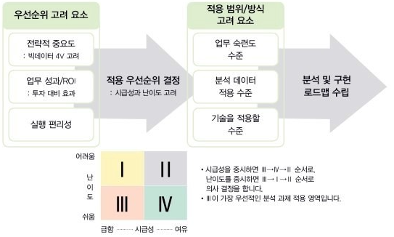
2. 데이터분석 기획 – 분석 마스터 플랜
분석 마스터플랜 수립 프레임워크
분석 과제 도출 → 우선순위 평가 → 이행계획 수립
우선 순위 고려 요소
전략적 중요도
비즈니스 성과/ROI
실행 용이성
적용 범위 / 방식 고려 요소
업무 내재화 적용 수준
분석 데이터 적용 수준
기술 적용 수준

Slide 19
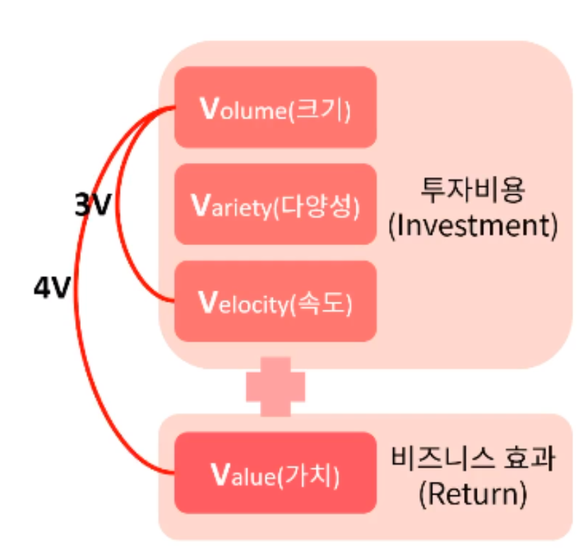
2. 데이터분석 기획 – 분석 마스터 플랜
포트폴리오 사분면(Quadrant) 분석을 활용한
우선순위 평가 기준
난이도 & 시급성을 동시에 고려해 판단
시급성 : Ⅲ - Ⅰ - Ⅳ - Ⅱ
난이도 : Ⅲ - Ⅳ - Ⅰ - Ⅱ
ROI (Return On Investment)
4V = 3V(빅데이터 3요소) + Value(가치 :비즈니스 효과)
Value : 시급성, 전략적 중요도, 비즈니스 전략

Slide 20
2. 데이터분석 기획 – 분석 마스터 플랜
문제 15. 다음 중 ROI를 활용해 분석 과제 우선순위를 평가할 때 시급성을 판단하는 기준으로 올바른 것은 무엇인가?
분석 수준
분석 적용 비용
전략적 중요도
데이터 가공 비용
문제 16. 분석 마스터플랜에 대한 설명으로 가장 부적절한 것은 무엇인가?
탐색한 문제에 대한 해결 방안들을 총체적인 관점에서 적용 우선순위를 설정하기 위함이다.
우선순위 결정을 위해서는 전략적 중요도, ROI 관점 등의 요소를 고려한다.
적용 범위 및 방식을 고려하기 위해 실행 용이성과 기술 적용 수준의 요소를 고려한다.
분석 마스터플랜은 분석 과제 도출, 우선순위 평가, 이행계획 수립 순서로 수행된다.

Slide 21
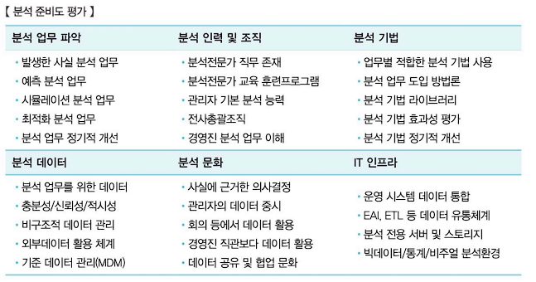
2. 데이터분석 기획 – 분석 마스터 플랜
분석 거버넌스 체계
기업의 의사결정을 위한 데이터의 분석과 활용을 위한 체계적인 관리
분석 거버넌스 체계 : 구성요소
조직, 과제 기획 및 운영 프로세스, 분석 관련 시스템, 데이터, 분석 관련 교육 및 마인드 육성 체계
분석 거버넌스 체계 : 분석 준비도

Slide 22
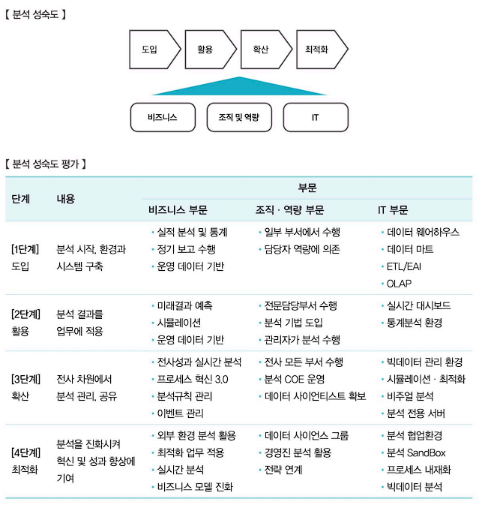
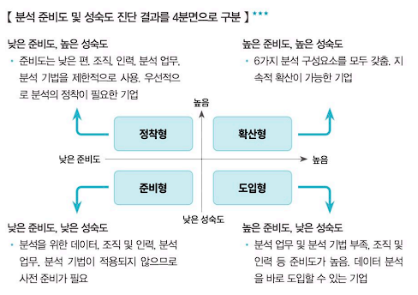
2. 데이터분석 기획 – 분석 마스터 플랜
분석 거버넌스 체계 : 분석 성숙도 분석 거버넌스 체계 : 분석 수준 진단 결과
준비를 정 ( 착형) 확 ( 산형) 하게
준비형 도입형

Slide 23
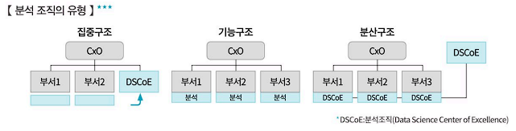
2. 데이터분석 기획 – 분석 마스터 플랜
데이터 조직 및 인력방안 수립 : 데이터 분석 조직 유형
집중구조 : 별도 분석 조직
단점 : 일부 현업 부서와 업무 중복
기능구조 : 조직 별 분석
단점 : 전사적 핵심 분석 어려움, 업무 중복
분산구조 : 분석 조직 인력을 분산
장점 : 전사적 분석 가능, 분석 결과 신속하게 실무 적용 가능

Slide 24
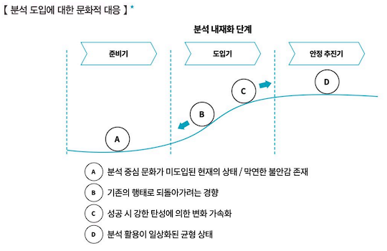
2. 데이터분석 기획 – 분석 마스터 플랜
분석 도입에 대한 문화적 대응

Slide 25
2. 데이터분석 기획 – 분석 마스터 플랜
문제 17. 다음 중 분석 거버넌스의 구성 요소가 아닌 것은?
비용
조직
데이터
시스템
문제 18. 다음 중 분석 조직에 대한 설명으로 가장 부적절한 것은 무엇인가?
전사적 관점의 분석 과제를 도출한다.
타 부서 간 유기적인 협력을 통해 업무를 수행한다.
업무의 최종 의사 결정을 수행한다.
집중형 또는 분산형 구조를 이룬다.

Slide 26
2. 데이터분석 기획 – 분석 마스터 플랜
문제 19. 기업의 데이터 분석의 성숙도는 4가지 수준으로 나누어서 진단할 수 있다. 다음 중 분석을 진화시키고 혁신 및 성과 향상에 기여하는 단계는 무엇인가?
도입
활용
확산
최적화
문제 20. 다음 중 분석 준비도의 평가 요소에 해당하지 않는 것은 무엇인가?
분석 비용
분석 기법
분석 인력
IT 인프라

